Slide 1

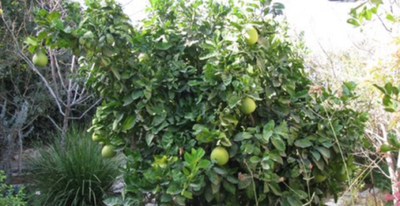
התא – מבנה ותפקוד
פוטוסינתזה
נושאי השיעור
תהליך הפוטוסינתזה – מגיבים ותוצרים
הכלורופלסט
הפיוניות
תפקיד הפוטוסינתזה בחיי הצמח
חשיבות הפוטוסינתזה למערכת האקולוגית
הגורמים המשפיעים על קצב הפוטוסינתזה
מצגות קשורות
נשימה תאית
נשימה תאית ופוטוסינתזה

Slide 2
פוטוסינתזה – תהליך של הפיכת חומרים אי-אורגניים לחומרים אורגניים בעזרת אנרגיית האור
בצמחים מתרחש תהליך הפוטוסינתזה. בתהליך זה מנוצלת אנרגיית האור לשם בניית חומרים אורגניים (פחמימות) מחומרים אי-אורגניים (מים ופחמן דו חמצני).
אנרגיית האור הופכת לאנרגיה כימית האצורה בתוך הפחמימות.
התהליך מתרחש באיברים הירוקים בצמח (עלים ולעיתים גם גבעולים).
O26
חמצן
6H2O
מים
CO2 6
פחמן דו חמצני
C6H12O6
גלוקוז*
שהוא חומר אורגני שבו אצורה אנרגיה כימית
2
* בתהליך הפוטוסינתזה נוצרת פחמימה פשוטה שהופכת לאחר מכן לגלוקוז.

Slide 3
התהליכים המרכזיים בתהליך הפוטוסינתזה
התהליכים המרכזיים בתהליך הפוטוסינתזה:
חומרים אורגניים
מנוצלים ליצירת:
חומרים אי־אורגניים
אנרגיה כימית,
האצורה בחומרים האורגניים
הופכת ל:
אנרגיית
האור

Slide 4
תזכורת: מאפייני החומרים האורגניים
חומרים אורגניים הם תרכובות פחמן, שבהן הפחמן קשור למימן ועל-פי-רב גם לחמצן.
במקרים רבים חומר אורגני כולל גם אטומים נוספים כמו חנקן (N). גופרית וזרחן P)).
חומרים אורגניים הם מקור לאנרגיה- הם חומרי עתירי אנרגיה כימית, כשהם מתפרקים לחומרים פשוטים יותר נפלטת אנרגיה. זהו מקור האנרגיה של התאים.
גם בחיי היומיום אנו משתמשים באנרגיה הנפלטת מפירוק חומרים אורגניים: גז הבישול
במטבח ודלק במכוניות.
בטבע חומרים אורגניים נוצרים רק בתוך תאים של יצורים חיים או עקב פעילותם.
האדם יכול לייצר חומרים אורגניים סינתטיים (לדוגמה: פלסטיק).
דוגמה למולקולה של חומר אנאורגני
דוגמה למולקולה של חומר אורגני
CH₂OH
H
H
H
O
H
O
C
O
C
C
מים – H2O
OH
C
C
OH
OH
OH
H
4
גלוקוז (₆O₁₂H₆C)

Slide 5
שאלה 2
שאלה 2:
האם נכון למדוד את עוצמת הפוטוסינתזה על-ידי מדידת כמות החמצן הנפלטת מן הצמח?
5

Slide 6
תשובה
שאלה 2:
האם נכון למדוד את עוצמת הפוטוסינתזה על-ידי מדידת כמות החמצן הנפלטת מן הצמח?
תשובה:
נוהגים למדוד את עוצמת הפוטוסינתזה על-ידי מדידת כמות החמצן הנפלטת מן הצמח
מכיוון שהחמצן הוא תוצר של התהליך.
הערה: חלק מהחמצן הנוצר בפוטוסינתזה אינו נפלט החוצה אלא מנוצל לתהליך הנשימה
התאית של הצמח. אם רוצים לדייק יש להתחשב גם בכך כאשר קובעים את קצב
הפוטוסינתזה.
6

Slide 7
הכלורופלסט – האברון שבו מתרחש תהליך הפוטוסינתזה
תהליך הפוטוסינתזה מתרחש באברון הנקרא כלורופלסט.
בתוך הכלורופלסט יש פיגמנט (חומר צבע) ירוק הנקרא כלורופיל.
הכלורופיל משמש כ"אנטנה" הקולטת את האור המנוצל לתהליך הפוטוסינתזה.
בתוך הכלורופלסט יש גם אנזימים המשתתפים בתהליך הפוטוסינתזה
שהוא תהליך אנזימתי רב-שלבי.
כלורופלסטים
האזור שבו מצויה החלולית. החלולית דוחקת את
הציטופלסמה שבתוכה נמצאים הכלורופלסטים אל הדופן.
חשבו מה היתרון בכך!
דופן התא
גרעין
©istockphoto.com/ Alan John Lander Phillips
תאי צמח

Slide 8
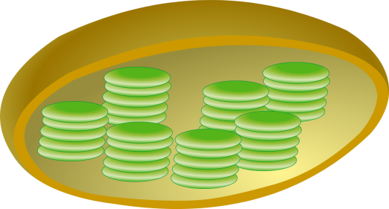
המידור במבנה הכלורופלסט + שאלה 1
הכלורופלסטים הם אברונים מיוחדים המצויים בתאים שבעלים ובתאים שבחלקים ירוקים
אחרים של הצמח (מספרם נע בין 50 ל־200 לתא).
מבנה הכלורופלסט:
לכלורופלסט יש מעטפת העשויה שתי שכבות של קרום בררני שמקיף תמיסה מימית המכילה מרכיבים שונים (כגון אנזימים) ונקרא סטרומה. בסטרומה יש מבנים הנקראים תילקואידים: קרומים היוצרים מבנה דומה לשקיקים סגורים המונחים זה על גבי זה.
אם כך, בכלורופלסט יש 2 מדורים: אחד נמצא בתוך התילקואידים והשני הוא בסטרומה שסביבם. לתהליך הפוטוסינתזה שני שלבים, כל אחד מהם מתרחש במדור אחר, כפי שנלמד בהמשך.
שאלה 1:
לדעתכם, מהו היתרון של המידור בכלורופלסט?
האם אתם מכירים דוגמאות נוספות שהמידור מקנה להן יתרון?
סטרומה
תילקואידים

Slide 9
תשובה 1: יתרונות המידור בכלורופלסט
שאלה 1:
לדעתכם, מהו היתרון של המידור בכלורופלסט?
האם אתם מכירים דוגמאות נוספות שהמידור מקנה להן יתרון?
תשובה:
המידור בכלורופלסט יוצר סביבות נפרדות שהתנאים בהן מתאימים לתהליכים המתרחשים בהן (לדוגמה, בכל מדור יש אנזימים שונים). המדורים מאפשרים "חלוקת עבודה" בכלורופלסט ומגבירים את יעילותם של התהליכים השונים המתרחשים בו באותו הזמן.
דוגמאות נוספות:
אברוני התא יוצרים מדורים שונים בתוך התא וכך מוגברת יעילותם של תהליכי החיים בתא.
במיטוכונדריה יש שני מדורים – תהליכים אחדים מתרחשים על גבי הקרום הפנימי
שבמיטוכונדריה ואחרים מתרחשים בתמיסה שבמדור הפנימי, המוקף על ידי הקרום.

Slide 10
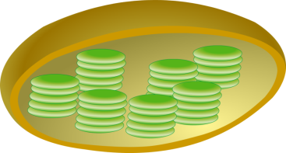
שלבי הפוטוסינתזה
בתהליך הפוטוסינתזה שני שלבים, המתרחשים במדורים שונים בכלורופלסט:
1. שלב קליטת אנרגיית האור והמרתה לאנרגיה כימית – מתרחש בתילקואידים.
בשלב זה אנרגיית האור נקלטת על ידי הכלורופיל וגורמת לעֵירוּרו, ובעקבות כך:
המים H₂O מתפרקים לחמצן ומימן
החמצן נפלט החוצה
המימן נקלט על ידי נשא מימנים NADP⁺
נפלטת אנרגיה המנוצלת לבניית ATP מ־ADP וזרחה Pi
2. שלב קיבוע CO₂ – מתרחש בסטרומה.
מולקולת הפחמן הדו־חמצניCO₂ נקלטת מן האוויר דרך הפיוניות, חודרת לתאי הצמח ונכנסת אל הכלורופלסטים, ושם - בסדרת תהליכים אנזימתיים - היא הופכת לפחמימה פשוטה, ההופכת לגלוקוז.
בתהליך זה מנוצלים תוצרי השלב הראשון:
נשא המימנים מספק את המימנים, וה־ATP מספק את האנרגיה הדרושה לתהליך.
כלומר:
מקור הפחמן והחמצן שבמולקולת הגלוקוזC₆H₁₂O₆ הוא ב־CO₂ ,
ואילו מקור המימנים הוא במים O₂H.
תילקואידים
שלב קליטת האור
סטרומה
שלב קיבוע CO₂

Slide 11
שלבי הפוטוסינתזה – סיכום
H₂O
CO₂
1. שלב קליטת אנרגיית האור
ATP
2. שלב קיבוע
ה־CO₂
NADPH
C₆H₁₂O₆ גלוקוז
כלורופלסט
O₂
שלב 1:
אנרגיית אור נקלטת ומומרת לאנרגיה כימית ב־ATP ובנשא מימנים (NADPH), אגב פירוק מים ופליטת חמצן.
שלב 2:
קיבוע CO₂ בעזרת ניצול תוצרי השלב הראשון (ATP, NADPH) ויצירת פחמימה חדשה – גלוקוז.
בשקפים הבאים: פירוט שלבי הפוטוסינתזה מעבר לנדרש על פי הסילבוס

Slide 12
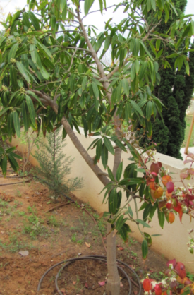
גלגולי הסוכרים תוצרי הפוטוסינתזה בצמח
הסוכרים הנוצרים בתאי העלים בתהליך הפוטוסינתזה מועברים דרך צינורות ההובלה של הצמח אל חלקי הצמח הלא-ירוקים שאינם עושים פוטוסינתזה כגון: שורשים, גבעולים, פרחים ופירות.
הסוכרים מנוצלים בתאים לשתי מטרות:
א. הם מתפרקים בנשימה תאית ומספקים אנרגיה.
ב. הם משמשים כחומר מוצא לבניית חומרים אורגניים אחרים (כגון חלבונים ושומנים) הנחוצים לבניית התאים.
ראו פירוט בשקף הבא.
סוכרים תוצרי הפוטוסינתזה
מועברים לשורשים ולחלקים
לא-ירוקים אחרים בצמח.
12

Slide 13
למה משמשים החומרים האורגניים הנוצרים בפוטוסינתזה?
החומרים האורגניים הנוצרים בפוטוסינתזה מנוצלים ל:
נשימה תאית
בנייה
משמשים כ"שלד" לבניית חומרים אורגניים הנחוצים לבניית התאים
מינרלים (חומרים אי־אורגניים) הנקלטים מן האדמה*
פחמימות שונות (סוכרוז, עמילן, תאית)
ליפידים
(שומנים)
חלבונים
חומצות גרעין
(DNA ו־RNA)
פחמימות כגון עמילן –
רב־סוכר המשמש בתור חומר תשמורת בצמחים
ותאית המשמשת לבניית דופן התא.
מרכיבים את קרומי התאים, משמשים בתור חומר תשמורת.
משמשים בתור אנזימים, חלבוני העברה וקולטנים בקרומי התאים ועוד.
DNA – חומר תורשתי
RNA – חומר מתווך ביצירת חלבונים.
*חקלאים נוהגים להוסיף לשדות דשנים המכילים מינרלים, על מנת לזרז את הצמיחה.
13

Slide 14


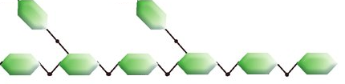
תזכורת: סוכרים=פחמימות
קיימות שלוש קבוצות של פחמימות:
חד-סוכרים: חד-הסוכר הנפוץ ביותר הוא הגלוקוז (הנוצר בתהליך הפוטוסינתזה)
דו-סוכרים : הסוכר שאנו משתמשים בו להמתקת המזון הוא דו-סוכר הנקרא
סוכרוז. הסוכרוז מורכב משני חד-סוכרים גלוקטוז ופרוקטוז.
רב-סוכרים:
רבי הסוכר הנפוצים ביותר הם:
תאית המרכיבה את דופן תאי הצמחים,
עמילן שהוא חומר תשמורת בצמחים
גליקוגן שהוא חומר תשמורת בבעלי חיים. שלושתם מורכבים ממספר עצום של מולקולות גלוקוז. יחידת המבנה של שלושתם היא גלוקוז. ההבדל בניהם הוא באופן סידור יחידות הגלוקוז במולקולות הרב-סוכרים.
מולקולות של חד-סוכר ודו-סוכר הן בעלות טעם מתוק ומסיסות במים.
מולקולות של רב-סוכר אינן מתוקות ואינן מסיסות במים.
© הציורים מתוך הספר "עולם התזונה", הוצאת מט"ח.
14

Slide 15
שאלה 10: גלגולי הגלוקוז בצמח
שאלה 10:
אם יספקו לצמח פחמן דו-חמצני שאטומי הפחמן שבתוכו מסומנים בסימון מיוחד שאינו נעלם
גם כשהחומר משתתף בתהליכים בתאים, האם יתכן שהפחמן המסומן יופיע:
א. בפוספוליפידים המרכיבים את קרומי התאים של הצמח?
ב. בפחמן הדו-חמצני שנוצר בנשימה התאית של הצמח? נמקו.
15

Slide 16
תשובה
שאלה 10:
אם יספקו לצמח פחמן דו-חמצני שאטומי הפחמן שבתוכו מסומנים בסימון מיוחד שאינו נעלם
גם כשהחומר משתתף בתהליכים בתאים, האם יתכן שהפחמן המסומן יופיע:
א. בפוספוליפידים המרכיבים את קרומי התאים של הצמח?
ב. בפחמן הדו-חמצני שנוצר בנשימה התאית של הצמח? נמקו.
תשובה:
יתכן שהפחמן המסומן יופיע בשניהם.
נימוק: הפחמן הדו-חמצני ישתתף בתהליך הפוטוסינתזה ויבנו ממנו פחמימות. הפחמימות משמשות שלד לבניית חומרים המרכיבים את התאים, בין היתר גם פוספוליפידים המרכיבים את קרומי התאים, וכן מתפרקות בתהליך הנשימה, ונוצר מהן פחמן דו-חמצני.
16

Slide 17
שאלה 11
שאלה 11:
עציץ ובו צמח ירוק שגדל באור מועבר לחדר חשוך. מה יקרה לכמות העמילן בעלי הצמח לאחר כמה ימים?
א. היא תעלה, כי העמילן הוא חומר תשמורת הנוצר במצבי חירום.
ב. היא לא תשתנה, כי בניית עמילן מגלוקוז תמשיך להתרחש כל הזמן.
ג. היא תרד, כי האנזימים המרכיבים עמילן מגלוקוז אינם פעילים בחושך.
ד. היא תרד, כי חלק מהעמילן יתפרק לגלוקוז.
רמז:
חלק מהגלוקוז הנוצר בתהליך הפוטוסינתזה הופך לעמילן (רב סוכר) שהוא חומר תשמורת, המנוצל בעת הצורך.
17

Slide 18
תשובה
שאלה 11:
עציץ ובו צמח ירוק שגדל באור מועבר לחדר חשוך. מה יקרה לכמות העמילן בעלי הצמח לאחר כמה ימים?
א. היא תעלה, כי העמילן הוא חומר תשמורת הנוצר במצבי חירום.
ב. היא לא תשתנה, כי בניית עמילן מגלוקוז תמשיך להתרחש כל הזמו.
ג. היא תרד, כי האנזימים המרכיבים עמילן מגלוקוז אינם פעילים בחושך.
ד. היא תרד, כי חלק מהעמילן יתפרק לגלוקוז.
תשובה:
משפט ד'.
תהליך הפוטוסינתזה אינו יכול להתקיים בחושך. הצמח משתמש במצב זה בעמילן:
הוא מפרק אותו לגלוקוז (חד סוכר), והגלוקוז מתפרק בנשימה התאית של הצמח ומספק לו אנרגיה הנדרשת לפעולות החיים. עקב כך כמות העמילן תרד.
18

Slide 19
שאלה 12
שאלה 12:
א. העבירו לצנצנת זכוכית סגורה צמח יחד עם האדמה שבה גדל, המכילה מים ומינרלים.
מה חייבים לספק למערכת מבחוץ, לאורך זמן, כדי שהצמח ימשיך להתקיים בה?
א. חמצן.
ב. הורמונים.
ג. אנרגיית אור.
ד. גלוקוז.
ב. איזה חומר צריך לספק למערכת מבחוץ, לאורך זמן , כדי שהצמח ימשיך להתקיים בה?
19

Slide 20
תשובה
שאלה 12:
א. העבירו לצנצנת זכוכית סגורה צמח יחד עם האדמה שבה גדל, המכילה מים ומינרלים.
מה חייבים לספק למערכת מבחוץ, לאורך זמן, כדי שהצמח ימשיך להתקיים בה?
א. חמצן.
ב. הורמונים.
ג. אנרגיית אור.
ד. גלוקוז.
ב. איזה חומר צריך לספק למערכת מבחוץ, לאורך זמן , כדי שהצמח ימשיך להתקיים בה?
תשובה:
א. משפט ג'.
אנרגיית (אור) נחוצה לקיומו של תהליך הפוטוסינתזה.
ב. פחמן דו-חמצני.
20

Slide 21
סיכום ביניים: תהליך הפוטוסינתזה
תהליך הפוטוסינתזה מתרחש בכלורופלסטים.
תהליך הפוטוסינתזה הוא תהליך אנזימתי רב-שלבי.
בתהליך הפוטוסינתזה מנוצלת אנרגיית האור ליצירת חומרים אורגניים (פחמימות)
מחומרים אי-אורגניים. אנרגית האור מומרת לאנרגיה כימית האצורה בחומרים
האורגניים.
תוצרי הפוטוסינתזה מועברים לכל חלקי הצמח. בכל התאים הם משמשים:
א. כמקור לאנרגיה: הם מתפרקים בתהליך הנשימה התאית ומספקים אנרגיה הנחוצה
לתהליכי החיים.
ב. כשלד לבניית החומרים האורגניים הנחוצים לבניית התאים.
ג. ליצירת חומר תשמורת (עמילן).
הזכרנו את הרעיונות המרכזיים בביולוגיה:
ארגון במערכות ביולוגיות (רמות ארגון).
התאמה בין מבנה לתפקוד.

Slide 22
התאמת מבנה העלה לפוטוסינתזה

Slide 23
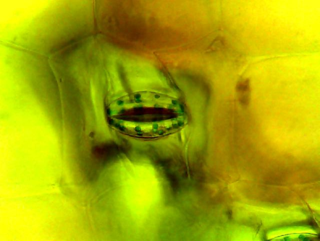
הפיוניות – פתחים בעלים דרכם חודר הפחמן הדו-חמצני
העלים הם האברים העיקריים שבהם מתרחש תהליך הפוטוסינתזה. העלים מוקפים מצדם העליון והתחתון בשכבת קוטיקולה הבנויה מחומר שקוף חדיר לאור אך אטום למים ולגזים. שכבה זו מגינה על העלים מפני התייבשות. בקוטיקולה ובשכבת האפידרמיס שמתחתיה יש פתחים הנקראים זעירים הנקראים פיוניות. הפחמן הדו-חמצני חודר אל העלים דרך הפיוניות.
פיוניות פתוחות הן תנאי הכרחי לכניסת פחמן דו-חמצני לעלה לקיום פוטוסינתזה, אך במצב זה נפלטים דרך הפיוניות אדי מים רבים בתהליך הדיות.
הדיות היא, אם כך, תוצאת לוואי של פתיחת הפיוניות העלולה להזיק לצמח ולגרום להתייבשותו.
הפיוניות נסגרות בחושך, וגם באור בתנאים של מחסור במים בצמח.
תאי אפידרמיס
פיונית באפידרמיס של עלה
הצמח יהודי נודד
הגדלה פי 400
תאי השמירה
פתח הפיונית
23
ד"ר נורית קינן ואורה בר, מט"ח ©

Slide 24
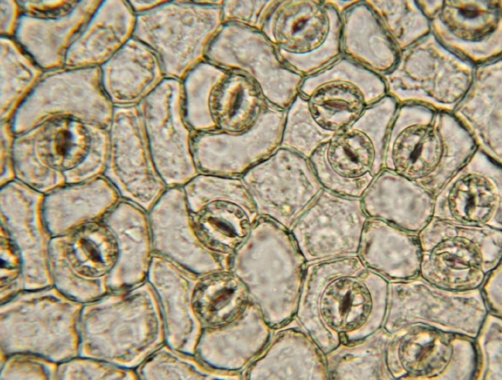
הפיוניות – פתחים בעלים דרכם חודר הפחמן הדו-חמצני
תאי אפידרמיס
תאי השמירה
פתח הפיונית
©istockphoto.com/ Nancy Nehring
אפידרמיס עלה (שכבה התאים החיצונית של העלה)
הכוללת פיוניות
24

Slide 25
שאלה 4
שאלה 4:
מהו המסלול שעוברת מולקולת פחמן דו-חמצני הנקלטת מהאוויר ומשתתפת בתהליך הפוטוסינתזה?
א. פיונית, חלל בין-תאי, כלורופלסט, ציטופלסמה.
ב. פיונית, חלל בין-תאי, ציטופלסמה, כלורופלסט.
ג. פיונית, ציטופלסמה, חלל בין-תאי, כלורופלסט.
25

Slide 26
תשובה
שאלה 4:
מהו המסלול שעוברת מולקולת פחמן דו-חמצני הנקלטת מהאוויר ומשתתפת בתהליך הפוטוסינתזה?
א. פיונית, חלל בין-תאי, כלורופלסט, ציטופלסמה.
ב. פיונית, חלל בין-תאי, ציטופלסמה, כלורופלסט.
ג. פיונית, ציטופלסמה, חלל בין-תאי, כלורופלסט.
תשובה:
משפט ב'.
26

Slide 27
שאלה 5: הפיוניות
שאלה 5:
א. הפיוניות נסגרות במצב של חוסר מים בצמח, עקב ירידת הלחץ בתאי הסגירה.
איך משפיע הדבר על קצב הפוטוסינתזה?
ב. מצב זה מתרחש לעיתים קרובות בצמחים החיים במדבר. האם זה יכול להסביר את קצב
הגידול הנמוך של צמחי המדבר ואת גודלם הקטן יחסית?
27

Slide 28
תשובה
שאלה 5:
א. הפיוניות נסגרות במצב של חוסר מים בצמח, עקב ירידת הלחץ בתאי הסגירה.
איך משפיע הדבר על קצב הפוטוסינתזה?
ב. מצב זה מתרחש לעיתים קרובות בצמחים החיים במדבר. האם זה יכול להסביר את קצב
הגידול הנמוך של צמחי המדבר ואת גודלם הקטן יחסית?
תשובה:
א. סגירת הפיוניות תביא להפסקת הפוטוסינתזה מכיוון שכניסת פחמן דו-חמצני היא תנאי הכרחי לקיום התהליך.
ב. תוצרי הפוטוסינתזה מנוצלים לתהליך בניית תאים כלומר לגידול. הפסקת הפוטוסינתזה עקב סגירת הפיוניות תגרום לקצב גידול נמוך, שיתבטא גם בגודל הקטן של הצמחים.
28

Slide 29
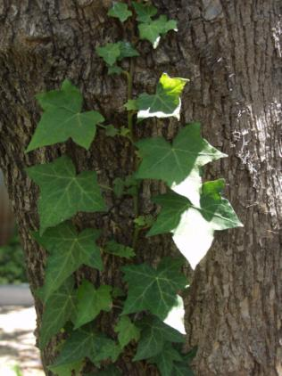
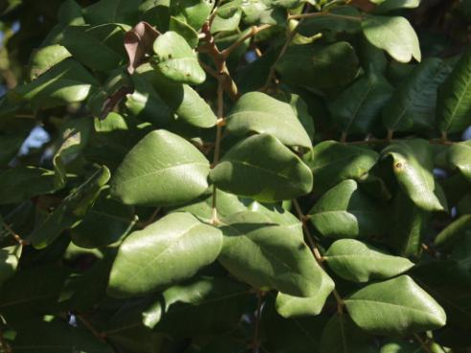
שאלה 6: התאמות מבנה העלה לביצוע פוטוסינתזה
שאלה 6:
עלי הצמחים הם בד"כ שטוחים ודקים ושטח הפנים שלהם גדול מאד יחסית לנפחם.
מהו היתרון במבנה זה?
עוד על המונח יחס שטח פנים/נפח במצגת:
יחס שטח פנים/נפח ומשמעותו הביולוגית ברמות ארגון שונות
בפרק: רעיונות מרכזיים ומונחי יסוד בביולוגיה.
השאלה קשורה לרעיון המרכזי בביולוגיה: התאמה בין מבנה לתפקוד.
ד"ר נורית קינן ©
29

Slide 30
תשובה
שאלה 6:
עלי הצמחים הם בד"כ שטוחים ודקים ושטח הפנים שלהם גדול מאד יחסית לנפחם.
מהו היתרון במבנה זה?
תשובה:
ככל ששטח הפנים ביחס לנפח גדול יותר כך הצמח יקלוט יותר אור ויותר פחמן דו-חמצני.
30

Slide 31
שאלה 8
שאלה 8:
מה קורה לפחמן הדו-חמצני, בתהליך הפוטוסינתזה?
א. הוא נפלט כגז.
ב. הוא מתפרק לפחמן ולחמצן, והחמצן נפלט לאוויר.
ג. הוא משתתף ביצירת הגלוקוז.
ד. הוא נאגר בתוך מולקולות שלATP .

Slide 32
תשובה
שאלה 8:
מה קורה לפחמן הדו-חמצני, בתהליך הפוטוסינתזה?
א. הוא נפלט כגז.
ב. הוא מתפרק לפחמן ולחמצן, והחמצן נפלט לאוויר.
ג. הוא משתתף ביצירת הגלוקוז.
ד. הוא נאגר בתוך מולקולות שלATP .
תשובה:
משפט ג'
32

Slide 33
סיכום ביניים: חשיבות הפוטוסינתזה למערכת האקולוגית
תהליך הפוטוסינתזה הכרחי לקיום האורגניזמים במערכת האקולוגית מהסיבות הבאות:
א. בתהליך נוצרים חומרים אורגניים המשמשים כשלד לבניית כל החומרים
האורגניים הנחוצים לבניית התאים, כלומר לגידול ולהתרבות.
ב. בתהליך מומרת אנרגיית אור לאנרגיה כימית האצורה בחומרים האורגניים.
האנרגיה משתחררת כשהחומרים מתפרקים בתהליך הנשימה התאית
ומנוצלת לתהליכי החיים.
ג. בתהליך נפלט לאטמוספרה חמצן הנחוץ לנשימה התאית של האורגניזמים.
דרך ההזנה של הצמחים היא אוטוטרופית.
בשל תפקידם ביצירת חומרים אורגניים מחומרים אי-אורגניים הצמחים נקראים
יצרנים.
האורגניזמים הניזונים מהצמחים במישרין הם הצרכנים במערכת האקולוגית,
והטרוטרופיים מבחינת דרך הזנתם.

Slide 34
הגורמים המשפיעים על קצב הפוטוסינתזה
קצב הפוטוסינתזה מושפע מגורמים שונים, בניהם:
גורמים חיצוניים כגון:
עוצמת האור
ריכוז ה-CO2 בסביבת הצמח
הטמפרטורה
כמות המים
וגורמים פנימיים הקשורים לצמח כגון:
ריכוז הכלורופיל בעלים
שטח הפנים של העלים ביחס לנפחם

Slide 35
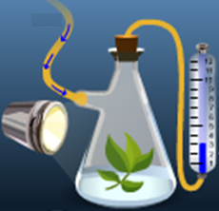
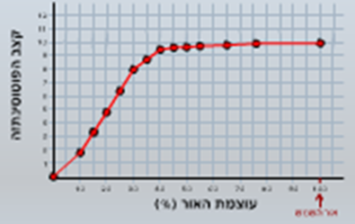
השפעת עוצמת האור על קצב הפוטוסינתזה
בדקו בניסוי את השפעת עוצמת האור על קצב הפוטוסינתזה בדרך הבאה:
האירו צמח מים בעוצמות אור הולכות וגדלות, ובדקו את קצב הפוטוסינתזה לפי נפח החמצן שנפלט (כבועות).
הסבר התוצאות, והסבר על המונח החשוב: גורם מגביל – בשקף הבא!
עצמת אור הולכת וגדלה
התוצאות:
35

Slide 36
גורם מגביל
גורם מגביל הוא הגורם הקובע את קצב התהליך (ובדרך כלל הוא הגורם שכמותו מוגבלת).
כיצד קובעים אם הגורם המתואר בציר X הוא הגורם המגביל?
כאשר בגרף יש קטעים אחדים, הגורם המגביל משתנה מקטע לקטע. יש לבדוק בכל קטע בנפרד:
אם הערכים בציר X עולים וגם קצב התהליך עולה – הגורם שבציר X הוא הגורם המגביל.
אם הערכים בציר X עולים, אך קצב התהליך אינו משתנה – הגורם שבציר X אינו הגורם המגביל, אלא גורם אחר הוא הגורם המגביל.
בקטע זה ,עוצמת האור אינה הגורם המגביל: אף-על-פי שהיא עולה קצב התהליך אינו משתנה.
בקטע זה גורם אחר , כגון : ריכוז ה-CO2 הוא הגורם המגביל.
איך בודקים אם ריכוז ה- ה-CO2 הוא הגורם המגביל?
מעלים את ריכוז ה-CO₂ בעוצמות האור הגבוהות, ובודקים אם קצב התהליך עולה.
בקטע זה ,עוצמת האור היא הגורם המגביל: ככל שהיא עולה קצב התהליך עולה.
36

Slide 37
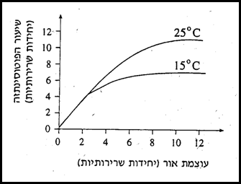
שאלות 15+16
שאלה 15:
עיינו בשתי העקומות שלפניכם.
מה אפשר ללמוד מהעקומות?
א. בעוצמות אור גבוהות מ-10 יחידות, האור הוא גורם מגביל.
ב. הוספת CO2תגביר את שיעור הפוטוסינתזה.
ג. בעוצמות אור גבוהות מ-2 יחידות, העלאת הטמפרטורה משפיעה על שיעור הפוטוסינתזה.
ד. בעוצמות אור נמוכות (2-0 יחידות), העלאת הטמפרטורה משפיעה על שיעור הפוטוסינתזה.
שאלה 16:
מהו הגורם המגביל בשתי העקומות בעוצמות האור הנמוכות מ-2 יחידות?
37

Slide 38
תשובות
שאלה 15:
עיינו בשתי העקומות שלפניכם.
מה אפשר ללמוד מהעקומות?
א. בעוצמות אור גבוהות מ-10 יחידות, האור הוא גורם מגביל.
ב. הוספת CO2תגביר את שיעור הפוטוסינתזה.
ג. בעוצמות אור גבוהות מ-2 יחידות, העלאת הטמפרטורה משפיעה על שיעור הפוטוסינתזה.
ד. בעוצמות אור נמוכות (2-0 יחידות), העלאת הטמפרטורה משפיעה על שיעור הפוטוסינתזה.
תשובה:
משפט ג'
שאלה 16:
תשובה:
הגורם המגביל בשתי העקומות בעוצמות אור של עד 2 יחידות הוא עוצמת האור. (ככל שעוצמת האור עולה קצב התהליך עולה).
38

Slide 39
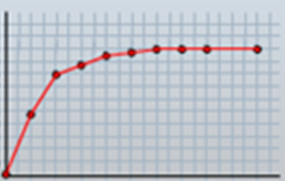
שאלה 17: השפעת ריכוז הפחמן הדו-חמצני על קצב הפוטוסינתזה
שאלה 17:
בדקו בניסוי את השפעת ריכוז ה-CO₂ על קצב הפוטוסינתזה.
התוצאות מתוארות בגרף הבא:
א. תנו שמות לצירים.
ב. הסבירו את התוצאות, וציינו את הגורמים המגבילים בשני חלקי הגרף.
39

Slide 40
תשובה
שאלה 17:
בניסוי בדקו את השפעת ריכוז ה- CO2 על קצב הפוטוסינתזה.
התוצאות מתוארות בגרף הבא:
הסבירו את התוצאות, וציינו את הגורמים המגבילים בשני חלקי הגרף.
בקטע זה ,ריכוז CO2 אינו הגורם המגביל:
למרות שהיא עולה קצב התהליך אינו משתנה. יתכן שעוצמת האור היא הגורם המגביל.
איך נבדוק? נגביר את עוצמת האור ונראה אם קצב התהליך יעלה.
קצב הפוטוסינתזה
בקטע זה ,ריכוז CO2 היא הגורם המגביל:
ככל שהיא עולה קצב התהליך עולה
ריכוז ה- CO₂
40

Slide 41
שאלה 18
שאלה 18:
איזה מבין השינויים הסביבתיים הבאים יגרום לעלייה בקצב הפוטוסינתזה?
א. ירידה בטמפרטורה.
ב. עלייה בריכוז החמצן באוויר.
ב. עלייה בריכוז ה-CO2 באוויר.
ג. ירידה בעוצמת האור.
41

Slide 42
תשובה
שאלה 18:
איזה מבין השינויים הסביבתיים הבאים יגרום לעלייה בקצב הפוטוסינתזה?
א. ירידה בטמפרטורה.
ב. עלייה בריכוז החמצן באוויר.
ב. עלייה בריכוז ה-CO2 באוויר.
ג. ירידה בעוצמת האור.
תשובה:
משפט ג'.
42

Slide 43
שאלה 1
שאלה 1:
היכן בתאי צמחים מתרחשת נשימה אווירנית (אירובית)?
א. בקרום התא
ב. בכלורופלסטים
ג. בריבוזומים
ד. במיטוכונדריה
43

Slide 44
תשובה
שאלה 1:
היכן בתאי צמחים מתרחשת נשימה אווירנית (אירובית)?
א. בקרום התא
ב. בכלורופלסטים
ג. בריבוזומים
ד.במיטוכונדריה
תשובה:
משפט ד'
בתאי צמחים, כמו בכל התאים חוץ מתאי החיידקים, נשימה אירובית מתרחשת במיטוכונדריה. (השלב הראשון של הנשימה מתרחש בציטופלסמה).

Slide 45
שאלה 2
שאלה 2:
מתי הצמחים מקיימים תהליך נשימה תאית?
א. רק ביום
ב. רק כשיש כמות אור מספקת
ג. רק בלילה
ד. בכל שעות היממה

Slide 46
תשובה
שאלה 2:
מתי הצמחים מקיימים תהליך נשימה תאית?
א. רק ביום
ב. רק כשיש כמות אור מספקת
ג. רק בלילה
ד. בכל שעות היממה
תשובה:
משפט ד'.

Slide 47
שאלה 3: השוואה בין תהליך הנשימה התאית לבין תהליך הפוטוסינתזה
שאלה 3:
השוו בין תהליך הפוטוסינתזה לתהליך הנשימה התאית המתרחשים בצמח בעזרת מילוי הטבלה:
 | תהליך הפוטוסינתזה | תהליך הנשימה התאית
תפקידו בחיי הצמח
מתי התהליך מתרחש?
האם זה תהליך פירוק או בנייה?
האם בתהליך מושקעת אנרגיה או נפלטת?
היכן מתרחש התהליך בתאים?
האם התהליך מתרחש בכל התאים?

Slide 48
תשובה
שאלה 3:
השוו בין תהליך הפוטוסינתזה לתהליך הנשימה התאית המתרחשים בצמח בעזרת מילוי הטבלה:
 | תהליך הפוטוסינתזה | תהליך הנשימה התאית
תפקידו בחיי הצמח | יצירת חומרים אורגניים שאחר כך ינוצלו לבנייה ולהפקת אנרגיה | הפקת אנרגיה שתנוצל לבניית ATP, מפירוק חומרים אורגניים
מתי התהליך מתרחש? | ביום | בכל שעות היממה
האם זה תהליך פירוק או בנייה? | בנייה | פירוק
האם בתהליך מושקעת אנרגיה או נפלטת? | מושקעת אנרגיית אור | נפלטת אנרגיה שמקצתה הופך לאנרגיה כימית האצורה ב-ATP ומקצתה נפלט בתור אנרגיית חום
היכן מתרחש התהליך בתאים? | בכלורופלסטים | רוב התהליך במיטוכונדריה (התחלת התהליך בציטופלסמה)
האם התהליך מתרחש בכל התאים? | רק בתאים המכילים כלורופלסטים (בעיקר בעלים) | בכל התאים
48

Slide 49
היחס בין עצמת הפוטוסינתזה לבין עצמת הנשימה התאית בצמח
החומרים האורגניים הנוצרים בתהליך הפוטוסינתזה משמשים בצמח לשתי מטרות:
א. בנייה: נבנים מהם חומרים אורגניים נוספים המשמשים לבניית תאי הצמח ולתפקודם.
ב. נשימה תאית: הם מתפרקים בתהליך הנשימה התאית. בתהליך נפלטת אנרגיה
(הנאגרת ב-ATP), הנחוצה לתהליכי חיים צורכי אנרגיה המתרחשים בתאי הצמח.
עצמת הפוטוסינתזה בצמח צריכה להיות גדולה מעצמת הנשימה התאית, מכיוון שחלק
מתוצרי הפוטוסינתזה משמשים גם לגדילה.
CO2
עצמת הפוטוסינתזה
O2
O2
עצמת הנשימה התאית ביום ובלילה
CO2
מבחינת חילופי הגזים עם הסביבה:
מכיוון שעצמת הפוטוסינתזה גדולה מעצמת
הנשימה התאית, הרי שבסיכום שני התהליכים:
הצמחים קולטים פחמן דו חמצני מהאוויר ופולטים אליו חמצן.
CO2
צמחים
O2

Slide 50
שאלה 6: היחס בין עצמת הפוטוסינתזה לבין עצמת הנשימה התאית בצמח
שאלה 6:
- צמח שיוחזק בקביעות בחדר שעצמת האור בו נמוכה מאוד ימות לאחר זמן כלשהו.
הסיבה לכך:
א. עצמת הפוטוסינתזה תהיה קטנה מעצמת הנשימה התאית.
ב. עצמת הנשימה התאית תהיה קטנה מעצמת הפוטוסינתזה.
ג. הטמפרטורה בחדר תהיה גבוהה מדי.
ד. צמחים אינם יכולים לחיות בתוך חדרים.
- לאיזה מצב אצל בני אדם דומה מצב הצמח המתואר בשאלה?

Slide 51
תשובה
שאלה 6:
- צמח שיוחזק בקביעות בחדר שעצמת האור בו נמוכה מאוד ימות לאחר זמן כלשהו.
הסיבה לכך:
א. עצמת הפוטוסינתזה תהיה קטנה מעצמת הנשימה התאית.
ב. עצמת הנשימה התאית תהיה קטנה מעצמת הפוטוסינתזה.
ג. הטמפרטורה בחדר תהיה גבוהה מדי.
ד. צמחים אינם יכולים לחיות בתוך חדרים.
- לאיזה מצב אצל בני אדם דומה מצב הצמח המתואר בשאלה?
תשובה:
- משפט א'.
קצב הפוטוסינתזה יהיה נמוך בשל עצמת האור הנמוכה. כמות הגלוקוז שתיווצר תהיה קטנה
מהכמות המתפרקת בנשימה התאית. בנשימה תאית יפרק הצמח גם חומרים הבונים את התאים. עקב כך, משקל הצמח ילך ויקטן והוא ימות.
- מצב הצמח דומה למצב אדם המצוי בתנאי רעב. כמות המזון אינה מספקת ולכן הגוף מפרק את החומרים המרכיבים את התאים. עקב כך האדם יורד במשקלו ועלול אף למות.

Slide 52
שאלה 8
שאלה 8:
בתהליך הנשימה התאית:
א. בבעלי חיים, הפקת ATP מתרחשת רק במיטוכונדריה.
ב. בבעלי חיים, ATP מופק לאורך היממה כולה, ובצמחים – רק בלילה.
ג. תרכובות אורגניות מתפרקות למרכיביהן, והתא משתמש במרכיבים אלו לבניית ATP.
ד. תרכובות אורגניות מתפרקות, ובעקבות זאת משתחררת אנרגיה המשמשת לבניית ATP.

Slide 53
תשובה
שאלה 8:
בתהליך הנשימה התאית:
א. בבעלי חיים, הפקת ATP מתרחשת רק במיטוכונדריה.
ב. בבעלי חיים, ATP מופק לאורך היממה כולה, ובצמחים – רק בלילה.
ג. תרכובות אורגניות מתפרקות למרכיביהן, והתא משתמש במרכיבים אלו לבניית ATP.
ד. תרכובות אורגניות מתפרקות, ובעקבות זאת משתחררת אנרגיה המשמשת לבניית ATP.
תשובה:
משפט ד'.
ATP מופק בתא גם במיטוכונדריה וגם בציטופלסמה.
גם בעלי החיים וגם הצמחים נושמים לאורך כל היממה, כלומר בניית ATP מתרחשת גם ביום וגם בלילה. מי שמפסיק לנשום (יותר מפרק זמן קצר וקריטי) מת.
ATP נוצר מהתרכבות ADP ו-Pi , (ולא מתוצרי הפירוק של התרכובות האורגניות). בתהליך יצירת ATP יש שימוש באנרגיה המשתחררת בעת פירוק התרכובות האורגניות.

Slide 54
שאלה 12
שאלה 12:
האוויר הנמצא בקרקע דרוש לצמחים, כי ממנו הם קולטים ישירות:
א. את הפחמן הדו-חמצני הדרוש לפוטוסינתזה.
ב. את החמצן הדרוש לנשימת השורשים.
ג. את תרכובות החנקן הדרושות לגידול הצמח.
ד. את המימן הדרוש לוויסות רמת ה-Ph בתאים.

Slide 55
תשובה
שאלה 12:
האוויר הנמצא בקרקע דרוש לצמחים, כי ממנו הם קולטים ישירות:
א. את הפחמן הדו-חמצני הדרוש לפוטוסינתזה.
ב. את החמצן הדרוש לנשימת השורשים.
ג. את תרכובות החנקן הדרושות לגידול הצמח.
ד. את המימן הדרוש לוויסות רמת ה-Ph בתאים.
תשובה:
משפט ב'.

Slide 56
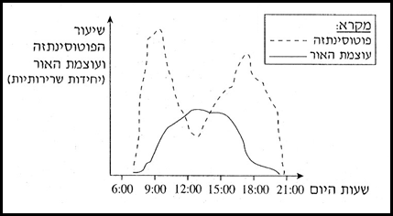
שאלה 16
שאלה 16:
לפניכם שתי עקומות: אחת מציגה את השינויים
בשיעור הפוטוסינתזה במהלך יום קיץ שרבי,
והאחרת מציגה את השינויים בעצמת האור
באותו יום.
א. הסבירו את השינויים בשיעור הפוטוסינתזה
בין השעות 9:00 ל- 18:00.
ב. תארו איך תיראה עקומה שתציג את השינויים בשיעור הדיוּת (איבוד המים) באותו הצמח,
באותן השעות.

Slide 57
תשובה
שאלה 16:
לפניכם שתי עקומות: אחת מציגה את השינויים
בשיעור הפוטוסינתזה במהלך יום קיץ שרבי,
והאחת מציגה את השינויים בעצמת האור
באותו יום.
א. הסבירו את השינויים בשיעור הפוטוסינתזה
בין השעות 9:00 ל- 18:00.
ב. תארו איך תיראה עקומה שתציג את השינויים בשיעור הדיוּת (איבוד המים) באותו הצמח,
באותן השעות.
תשובה:
לקראת שעות הצהריים, קרינת השמש מתגברת והאוויר מתחמם ומתייבש. בזמן זה הפיוניות נסגרות, ופחות פחמן דו-חמצני נקלט בצמח. לכן, שיעור הפוטוסינתזה יורד בזמן זה.
תשובה:
העקומה של שיעור הדיות תהיה דומה לעקומה של שיעור הפוטוסינתזה (בקו מקוטע), כי גם היא מושפעת ממידת הסגירה של הפיוניות ופתיחתן.

Slide 58
שאלה 17
שאלה 17:
כמות החומר האורגני בצמחי תלתן בשדה נמדדה במדויק בשני זמנים שונים - בשעת השקיעה ביום כלשהו, ובשעת הזריחה ביום שלמחרת. מבין ההנחות הבאות, מהי ההנחה הסבירה ביותר בנוגע לכמות החומר האורגני שנמדדה?
א. כמות החומר האורגני שנמדדה גבוהה יותר בשעת השקיעה.
ב. כמות החומר האורגני שנמדדה גבוהה יותר בשעת הזריחה ביום שלמחרת.
ג. כמות החומר האורגני שנמדדה זהה בשני הזמנים.
ד. במקצת הצמחים כמות החומר האורגני שנמדדה גבוהה יותר בשעת השקיעה, ובאחרים היא גבוהה יותר בשעת הזריחה ביום שלמחרת.

Slide 59
תשובה
שאלה 17:
כמות החומר האורגני בצמחי תלתן בשדה נמדדה במדויק בשני זמנים שונים - בשעת השקיעה ביום כלשהו, ובשעת הזריחה ביום שלמחרת. מבין ההנחות הבאות, מהי ההנחה הסבירה ביותר בנוגע לכמות החומר האורגני שנמדדה?
א. כמות החומר האורגני שנמדדה גבוהה יותר בשעת השקיעה.
ב. כמות החומר האורגני שנמדדה גבוהה יותר בשעת הזריחה ביום שלמחרת.
ג. כמות החומר האורגני שנמדדה זהה בשני הזמנים.
ד. במקצת הצמחים כמות החומר האורגני שנמדדה גבוהה יותר בשעת השקיעה, ובאחרים היא גבוהה יותר בשעת הזריחה ביום שלמחרת.
תשובה:
משפט א'
רמז:
בתהליך הפוטוסינתזה נוצר חומר אורגני. בתהליך הנשימה התאית מתפרק חומר אורגני.

Slide 60
שאלה 25: שאלת אתגר
שאלה 25:
מדענים החוקרים את התפתחות חיים על פני כדור הארץ סבורים כי בראשית הייתה האטמוספרה חסרת חמצן. הם מייחסים את הופעת החמצן באטמוספרה להתפתחות יצורים פוטוסינתטיים.
א. מה הקשר בין תהליך הפוטוסינתזה להופעת חמצן באטמוספרה?
ב. קיום חמצן באטמוספרה אִפשר היווצרות יצורים חיים שעשו תהליך נשימה תאית
אווירנית (אירובית). לפני כן הפיקו האורגניזמים אנרגיה בתהליכי תסיסה. הסבירו את
המשפט.
ג. נראה שהתפתחותם של יצורים המבצעים תהליך נשימה אווירנית, אִפשרה את התפתחותם
של יצורים מורכבים ומפותחים, הזקוקים לאנרגיה רבה לפעילותם. הסבירו מדוע.

Slide 61
תשובה
שאלה 25:
מדענים החוקרים את התפתחות חיים על פני כדור הארץ סבורים כי בראשית הייתה האטמוספרה חסרת חמצן. הם מייחסים את הופעת החמצן באטמוספרה להתפתחות יצורים פוטוסינתטיים.
א. מה הקשר בין תהליך הפוטוסינתזה להופעת חמצן באטמוספרה?
ב. קיום חמצן באטמוספרה אִפשר היווצרות יצורים חיים שעשו תהליך נשימה תאית
אווירנית (אירובית). לפני כן הפיקו האורגניזמים אנרגיה בתהליכי תסיסה. הסבירו את
המשפט.
ג. נראה שהתפתחותם של יצורים המבצעים תהליך נשימה אווירנית, אִפשרה את התפתחותם
של יצורים מורכבים ומפותחים, הזקוקים לאנרגיה רבה לפעילותם. הסבירו מדוע.
תשובה:
א. בתהליך הפוטוסינתזה נוצר חמצן הנפלט מן הצמחים לאוויר.
ב. בהעדר חמצן, היצורים ביצעו תהליך נשימה אל-אווירני (אנאירובי) הדומה לתהליך
תסיסת חומצת חלב או תסיסה כוהלית.
ג. יצורים מורכבים זקוקים לאנרגיה רבה לביצוע פעולות החיים שלהם. בתהליך נשימה
אווירנית, הגלוקוז מתפרק פירוק מלא לחומרים אנאורגניים ונפלטת אנרגיה רבה. לכן
קיום נשימה אווירנית אפשר את התפתחותם של יצורים מורכבים.

